Slide 1
废钢远程智能检测系统
Steel scrap remote intelligent detection system user manual

Slide 2
01
前期准备
02
系统管理员作业
^{目录}
03
业务管理员作业
^{CONTENT}
04
质检人员作业
05
质检领导作业

Slide 3
前期准备

Slide 4
前期准备
云平台
插件
01
05
安装IE11浏览器海康威视插件CH_WEB3.0
*该插件占用端口号80.
创建企业，生成license。
数据库
访问
02
sql_mode = STRICT_TRANS_TABLES,
NO_ZERO_IN_DATE,NO_ZERO_DATE,
ERROR_FOR_DIVISION_BY_ZERO,
NO_AUTO_CREATE_USER,
NO_ENGINE_SUBSTITUTION
06
http://114.116.241.7:9021/#/login
数据
03
用户：系统管理员的姓名、手机号。
物料名称
检测项目名称
04
启动
管理员权限启动服务。*服务启动会读取硬件设备序列号，进行license校验。

Slide 5
前期准备
海康威视插件安装
海康威视插件只适用于IE11浏览器。
判断IE浏览器位数：
启动任务管理器 选择应用程序栏，在打开IE应用程序的图标上右键单击，选择“转到进程”。 从进程名称上来看一目了然：iexplore.exe *32该进程显然是32位的浏览器，反之iexplore.exe就是64位浏览器的进程。就从刚才您打开浏览器程序再转到进程就知道您所打开的浏览器是属于32位还是64位。
安装\demo\codebase中WebComponentsKit.exe插件，之后打开\demo\cn中demo.html测试。
4. 登陆系统，进入视频画面，浏览器下方会提示[是否运行加载项WebVideoKitActiveX].点击允许即可。

Slide 6
系统管理员作业

Slide 7
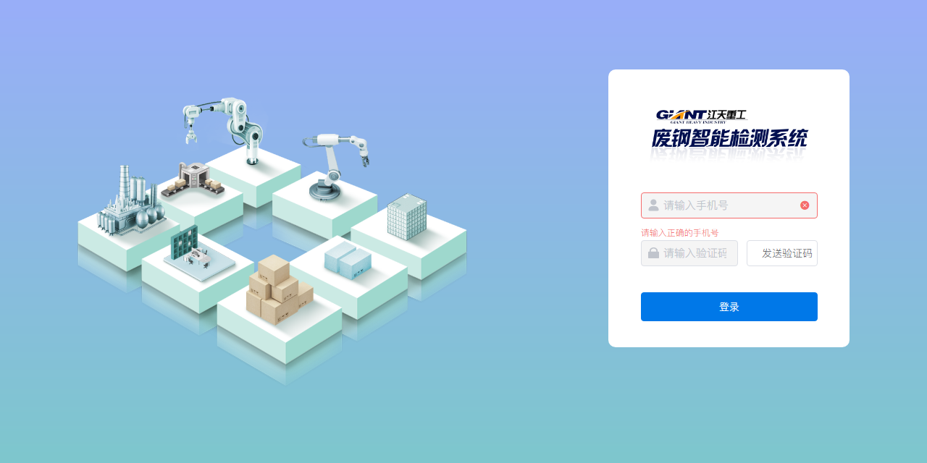
系统管理员-登录
1.输入手机号
2.点击发送验证码
3.输入手机上的验证码
4.点击登录
*一个手机号每天只能发送40次验证码。

Slide 8
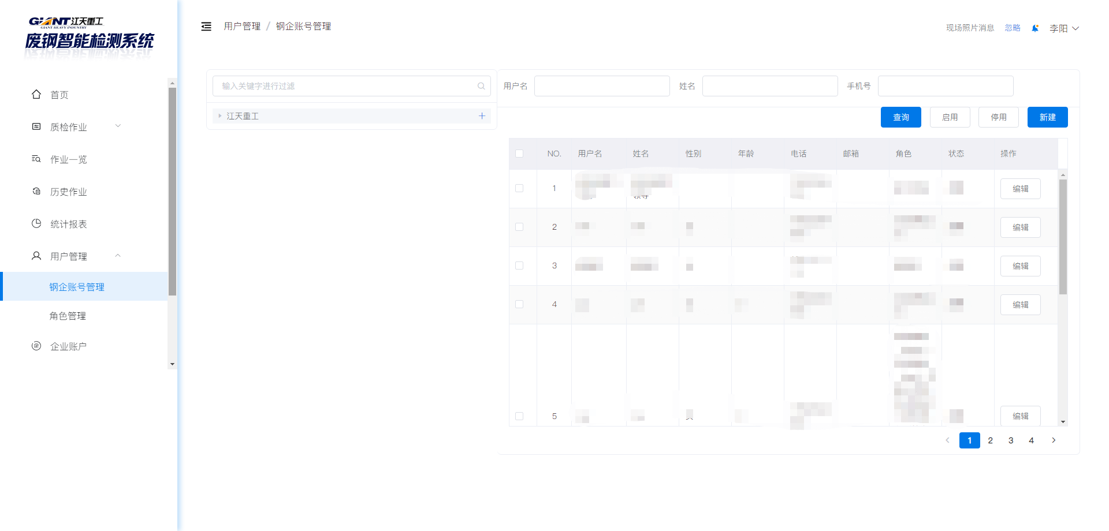
系统管理员-用户创建
1.点击+，添加部门
2.选中部门，点击新增，添加用户。

Slide 9
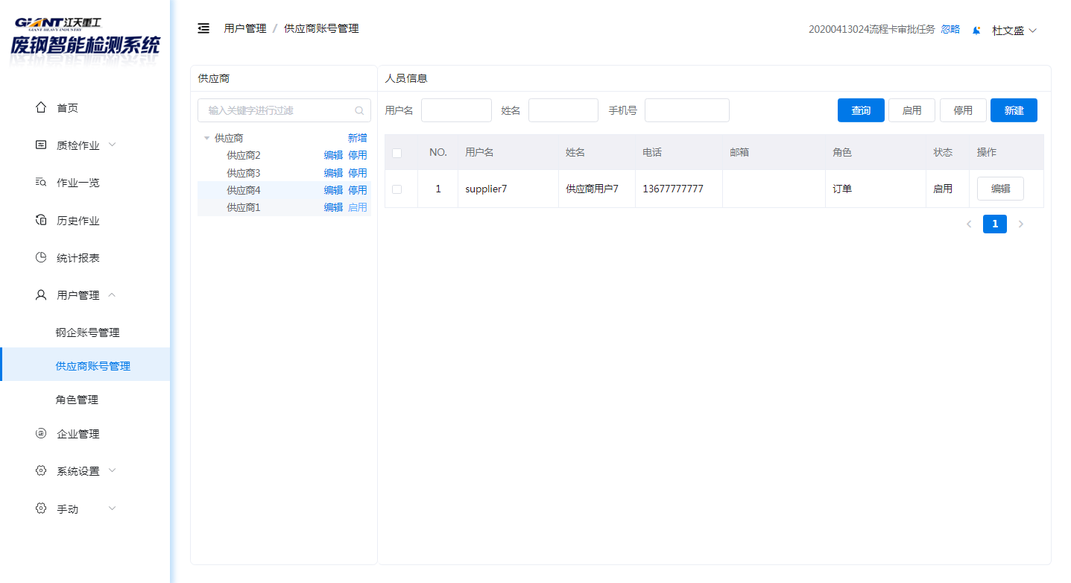
系统管理员-用户创建
4.输入查询条件，点击查询，查询指定用户
1.点击新增，添加供应商。
2.点击编辑，更改供应商。
5.选中供应商，点击新增，添加用户。
3.点击启用/停用，启用/停用该供应商。
6. 点击编辑，更改用户。
7.选中用户，点击启用/停用，启用/停用用户。

Slide 10
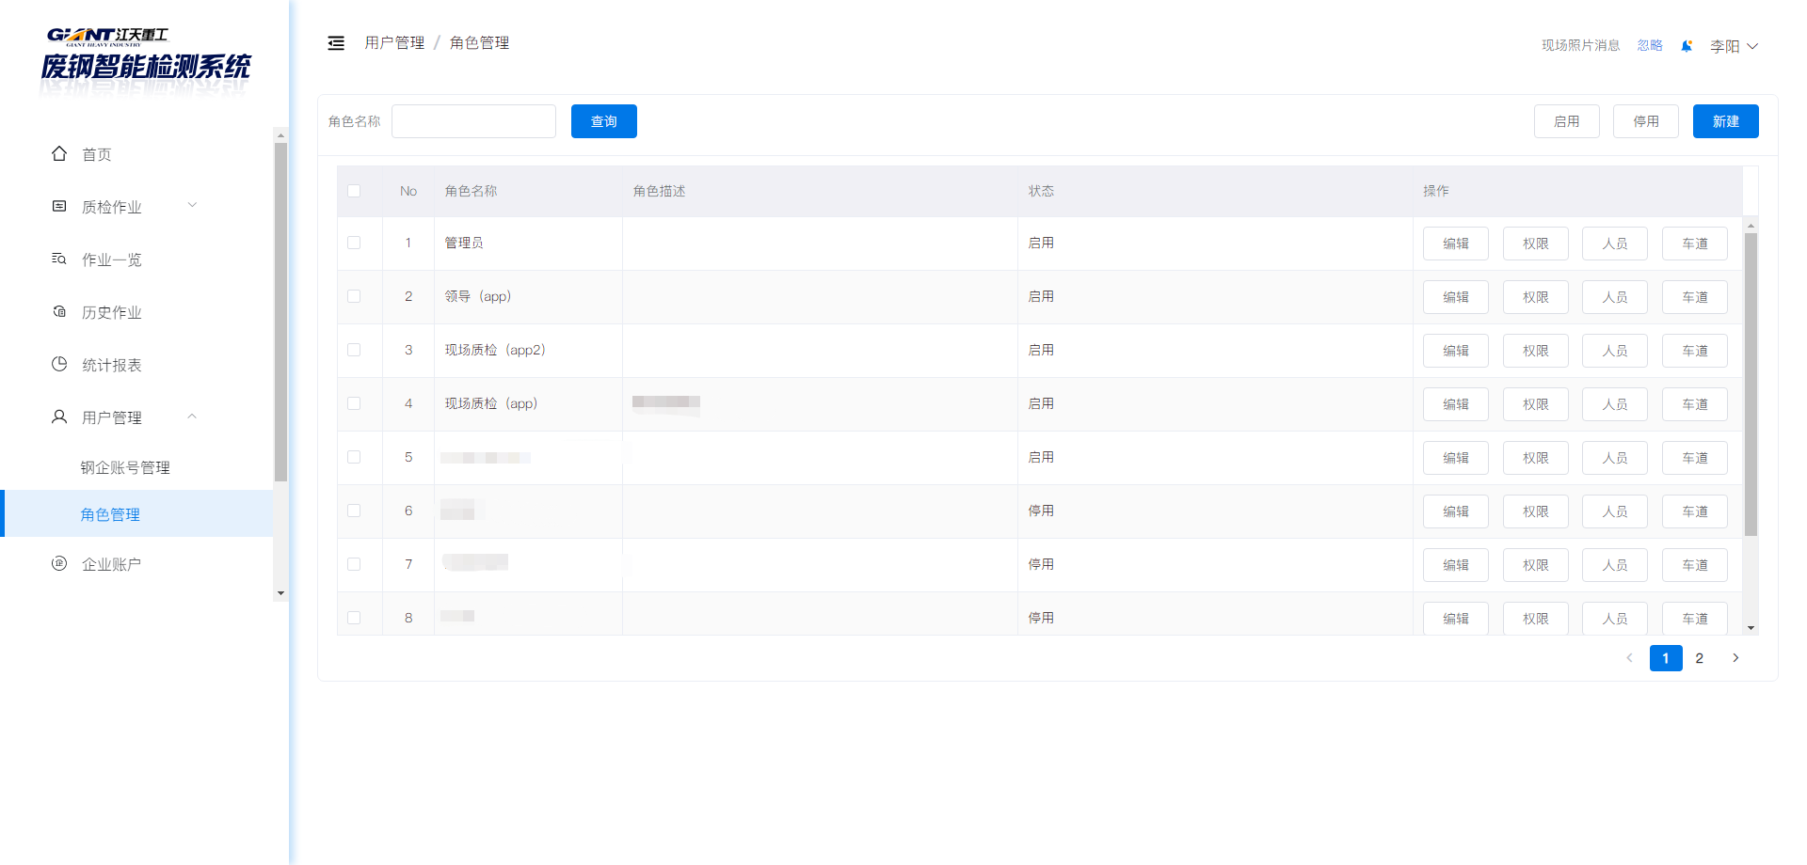
系统管理员-角色创建
1.点击新增，添加角色。
3.点击人员，设定角色下的人员。
2.点击权限，设定角色下的权限。
4.点击车道，设定角色下能访问的车道。

Slide 11
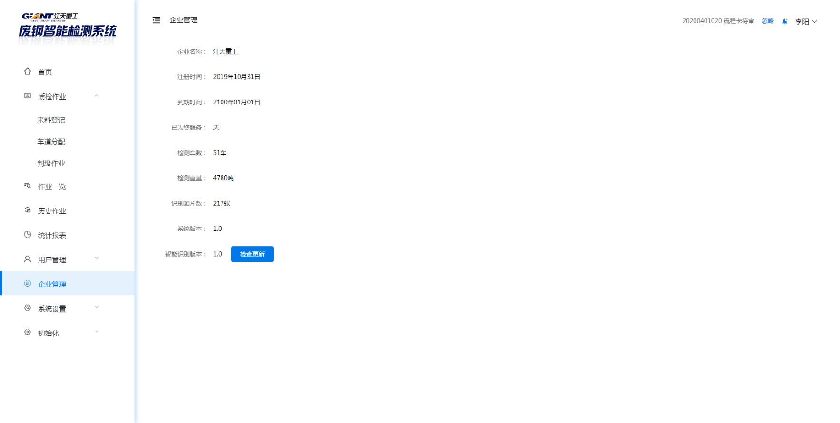
系统管理员-下载AI模型
1.点击更新，可以手动下载AI模型。系统也提供自动下载功能。

